Slide 1

cve-2019-6250
libzmq远程代码执行漏洞分析
shuoz@看雪学院

Slide 2
课程目录
目录
漏洞复现
漏洞分析
漏洞利用

Slide 3
软件介绍
libzmq
ZeroMQ 核心引擎是libzmq
ZeroMQ(Zero Message Queue) 是一个 C++ 编写的高性能分布式消息队列，是一个非常简单好用的传输层，使得 Socket 编程更加简单、简洁和性能更高效。
很多MQ (Message Queue) , RabbitMQ、ActiveMQ。搞后端开发的听的比较多。

Slide 4
漏洞复现
目录环境搭建
操作系统：ubuntu18.04(64bit)
目标软件版本: libzmq commit 7302b9b8d127be5aa1f1ccebb9d01df0800182f3 之后

Slide 5
从哪发现的
1、twitter heap stack
2、sec.today
3、www.cvedetails.com (不在更新)

Slide 6
漏洞复现
编译安装
下载目标软件源码
Git clone https://github.com/zeromq/libzmq.git
cppzmq(a C++ binding for libzmq)
git clone https://github.com/zeromq/cppzmq
编译安装
cmake
make install

Slide 7
漏洞复现
编译poc
poc地址
https://github.com/zeromq/libzmq/issues/3351
编译安装
cmake
make install

Slide 8
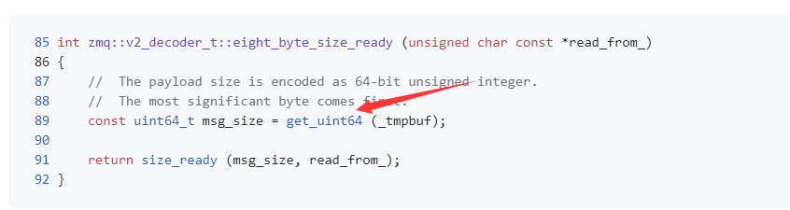

漏洞分析
在函数in_event中，利用tcp_read读取数
decode解析数据
flags_ready 判断连接类型
eight_byte_size_ready 读取msg_size
size_ready 整形溢出
在一次 tcp_read 发生堆溢出

Slide 9
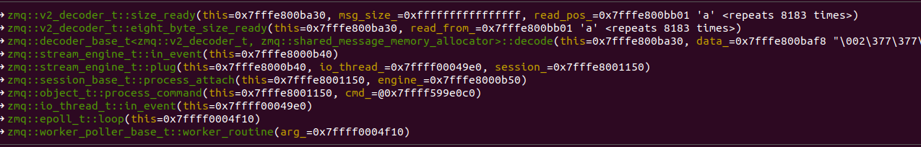
漏洞分析

Slide 10
漏洞分析
#include <stdio.h>
#include <stdlib.h>
#include <inttypes.h>
int main(){
int read_pos_ = 1;
uint64_t msg_size = 0xffffffffffffffff;
printf("%" PRIu64 "\n", msg_size);
printf("%" PRIu64 "\n", read_pos_ + msg_size);
}

Slide 11
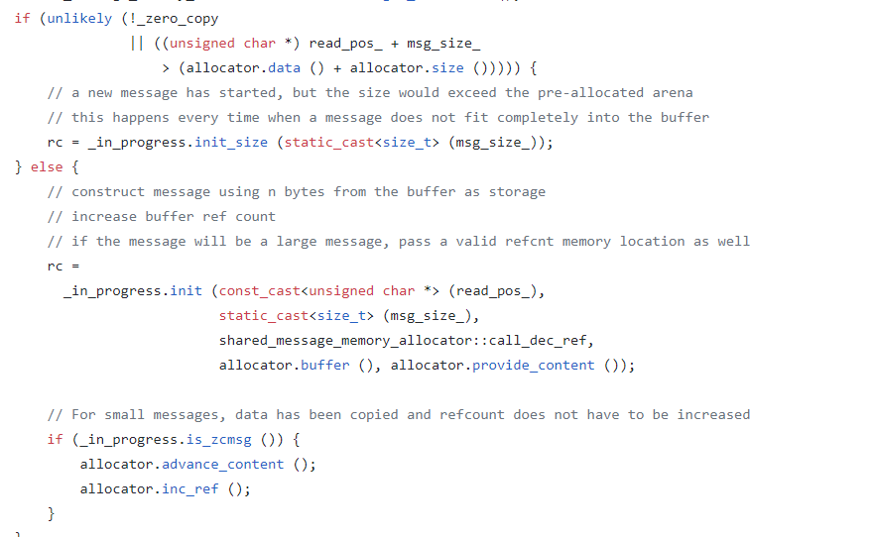
漏洞分析
在函数in_event中，利用tcp_read读取数
decode解析数据
flags_ready 判断连接类型
eight_byte_size_ready 读取msg_size
size_ready 整形溢出
在一次 tcp_read 发生堆溢出

Slide 12
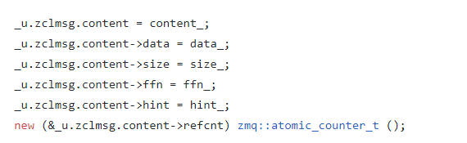
漏洞利用
跳到_in_progress.init
调用init_external_storage
data_ 地址,size大小，一个函数地址放到了content
struct content_t
{
void *data;
size_t size;
msg_free_fn *ffn;
void *hint;
zmq::atomic_counter_t refcnt;
};

Slide 13
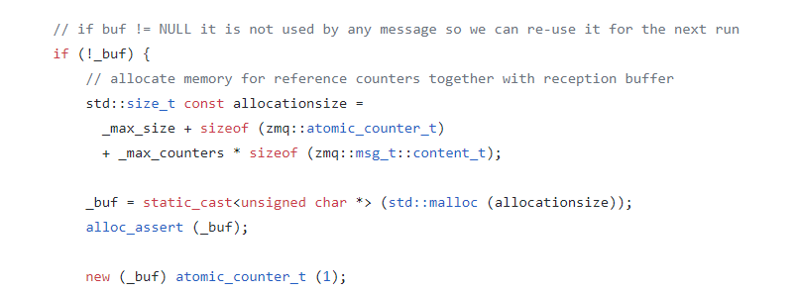
漏洞利用
接收内容的内存和content_t是一起分配的，content_t在buf后边，在 init_external_storage函数将data_地址、size_、ffn_ 和hint_放到data 后边。这样当再一次接受数据时可以覆盖后边的函数指针和他的参数。
ffn_是一个函数指针，当连接关闭的时候调用。参数data和hit，也可以被控。

Slide 14
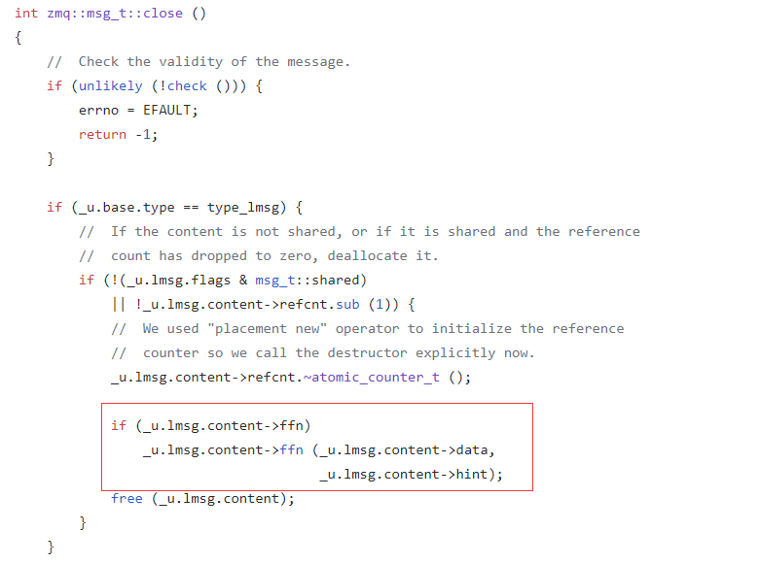
漏洞利用
覆盖函数指针 ffn_

Slide 15
漏洞利用
#include <stdio.h>
typedef struct
{
void (*hint)();
} content_t;
struct msg
{
void *data;
content_t *data1;
};
void test(){
printf("***");
}
void main(){
char *p;
p = malloc(100+sizeof(content_t *));
struct msg tmp;
tmp.data = p;
tmp.data1 = (p+100);
tmp.data1->hint = test;
tmp.data1->hint();
memset(tmp.data, 'a', 110);
tmp.data1->hint();
}

Slide 16
漏洞利用
可以控制一个函数，函数的两个参数。

Slide 17
漏洞利用
(作者poc)第一次利用
char destbuffer[100];
char srcbuffer[100] = "ping google.com";
callRemoteFunction((uint64_t)destbuffer, (uint64_t)srcbuffer, (uint64_t)strcpy);
目标程序和poc，在一个进程，函数地址一样，没有考虑aslr(地址随机化)
真实环境利用，需要绕过aslr，需要多个漏洞结合，信息泄露+任意代码执行。

Slide 18
漏洞利用
(作者poc)第二次利用
callRemoteFunction((uint64_t)destbuffer, 0, (uint64_t)system);

Slide 19
漏洞利用
从之气分析，一次利用就行
callRemoteFunction((uint64_t)destbuffer, 0, (uint64_t)system);

Slide 20
利用总结
两个demo
1、整数溢出
2、堆溢出覆盖函数指针
其他：
目标程序和poc，在一个进程，函数地址一样，没有考虑aslr(地址随机化)
真实环境利用，需要绕过aslr，需要多个漏洞结合，信息泄露+任意代码执行。

Slide 21
如何发现
漏洞位置 tcp_read 之后
漏洞原因 msg_size 没有验证，直接从数据包读取
漏洞利用 堆溢出覆盖了函数指针(随缘)
审计个类似的网络框架

